Slide 1
Л.Н. ГУМИЛЕВ АТЫНДАҒЫ ЕУРАЗИЯ ҰЛТТЫҚ УНИВЕРСИТЕТІ
1-ДӘРІС
Инклюзивті білім беру принциптері мен перспективасы. Инклюзивті білім беру жағдайында даму мүмкіндігі шектеулі оқушыларды психологиялық-педагогикалық қолдау қызметінің ұйымдастырылуы

Slide 2
Инклюзивті білім беру
2. Инклюзивті білім берудің принциптері және перспективасы
3. ЕҚБ оқушыларды психологиялық-педагогикалық қолдау қызметінің ұйымдастырылуы
ДӘРІС ЖОСПАРЫ:

Slide 3
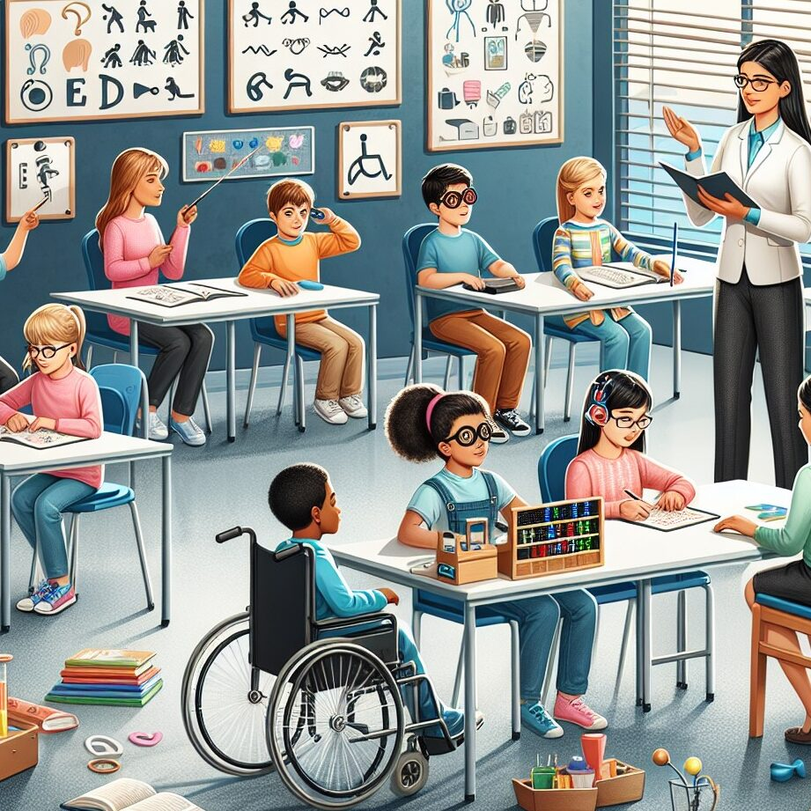
1. ВАКУУМДЫҚ ТЕХНИКАСЫНЫҢ ДАМУ ТАРИХЫ
1. ИНКЛЮЗИВТІ БІЛІМ БЕРУ
Инклюзивті білім беру-ерекше білімділікті қажет ететін балаларды және дамуында ауытқушылықтары бар балалардың дені сау балалармен бірге білім алып,тәрбиеленуі мақсатындағы бірлескен оқыту процесі.
Еліміздің Ата заңына барлық бала жалпы орта біліммен қамтылуы тиістілігі жазылса да, өкінішке қарай, ерекше білімділікті қажет ететін балаларды оқыту өзекті мәселе болып тұр. Олардың қатары жыл сайын өсіп жатқандықтан,ерекше білімділікті қажет балаларға білім беру жүйесін жетілдіру қажет.

Slide 4
1. ИНКЛЮЗИВТІ БІЛІМ БЕРУДІҢ ЕЛІМІЗДЕГІ ДАМУ ТАРИХЫ
11.07.2002
түзету мекемелерінде/ мектепте тегін оқуға құқылы
2009ж инклюзивті білім беру жобасы
2010 ж 1 ақпан, жоспар
ПМПК жүйесінің дамуы
ППҚ қызметі енгізілді
2011-2020жж мемлекеттік бағдарлама

Slide 5
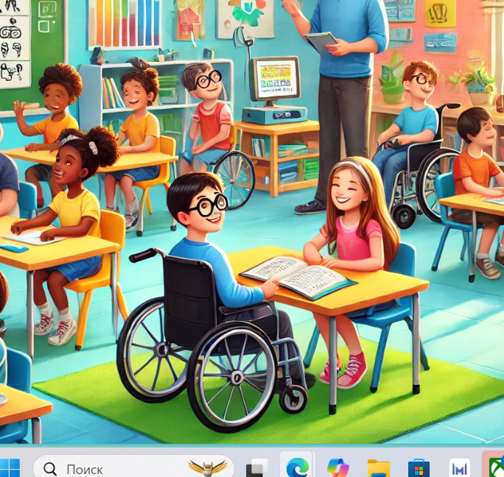
Инклюзивті білім беру оқыту процесінде балаға жеке көмек көрсету мен психологиялық-педагогикалық қолдауды қамтамасыз етеді, жалпы білім беретін мектепте мүмкіндігі шектеулі балаларға кедергісіз аймақ құру ғана емес, баланың психофизикалық мүмкіндігін ескере отырып құрылатын оқу-тәрбие процесінің ерекшілігінде ескерген жөн.
Ал бұл процессті жүзеге асыру үшін мектепте балаға психологиялық-педогогикалық қолдау қызметі ұйымдастырылуы қажет. Мүмкіндігі шектеулі балалар қатарына атап айтсақ оның бірі психикалық дамуы тежелген (ПДТ) оқыту бағдарламасын меңгеруде қиындықтарға кездесетін үлгермеуші балалар. Психикалық дамуы тежелген балалардың ерекшелігі шаршағыштығымен, жұмысқа қабілеттілігі төмендігі, қоршаған орта туралы дамуында бұзылыстар байқалады. Психикалық дамуы тежелген баланы психологиялық-педогогикалық қолдау (ППҚ) қызметінің тиісті мамандарымен жүзеге асырылады. Түсініктері фрагментарлық, зейіндері тұрақсыз, тұтас қабылдау мүмкіндігі бұзылған, жалпы психикалық процестердің дамуында бұзылыстар байқалады, мұндайда әр маман өз бағыттары бойынша жұмыс істейді.

Slide 6
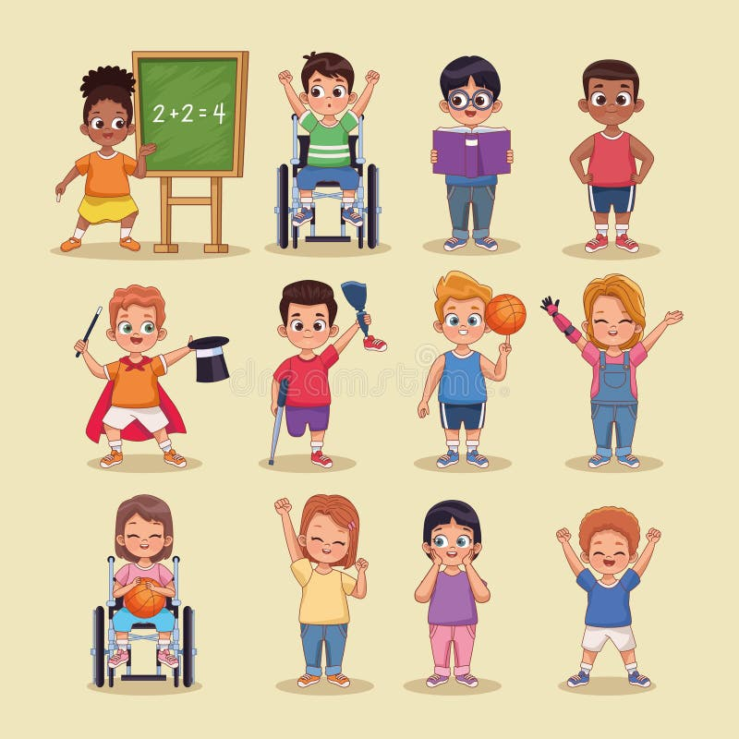
Жалпы инклюзивті білім беру — мүмкіндігі шектеулі балаларды оқытып-үйретудін бір формасы. Нағыз инклюзия білім берудің 2 жүйесін: жалпы және арнаулы жүйелерді бір-біріне қарама-қайшы қоймай, қайта жақындатады. Инклюзивті оқыту — мүгедек пен дамуында сәл бұзушылығы мен ауытқулары бар балалардың дені сау балалармен бірге олардың әлеуметтендіру және интеграция процестерін жеңілдету мақсатындағы бірлескен оқыту.
Барлық балаларды жалпы білім үрдісіне толық енгізу және әлеуметтік бейімдеуге, жынысына, шығу тегіне, дініне, жағдайына қарамай, балаларды айыратын кедергілерді жоюға, ата-аналарын белсенділікке шақыруға, балалардың білімділік қажеттіліктеріне бейімделуіне жағдай қалыптастыру, яғни жалпы білім беру сапасы сақталған тиімді оқытуға бағытталған мемлекеттік саясат

Slide 7
Инкюзивті білім беру принциптері
негізгі принцептері: Адам құндылығы оның мүмкіндігіне қарай қабілеттілігімен, жеткен жетістіктермен анықталады.
Әрбір адам сезуге және ойлауға қабілетті. Әрбір адам қарым қатынасқа құқылы. Барлық адам бір-біріне қажет.
Білім шынайы қарым-қатынас шеңберінде жүзеге асады. Барлық адамдар құрбы-құрдастарының қолдауы мен достығын қажет етеді.
Әрбір оқушы үшін жетістікке жету-өзінің мүмкіндігіне қарай орындай алатын әрекетін жүзеге асыру. Жан-жақтылық адам өмірінің даму аясын кеңейтеді.
Инклюзивті бағыт кемтар балаларды оқуда жетістікке жетуге ықпал етіп, жақсы өмір сүру мүмкіншілігін қалыптастырады.
Еліміздің Ата заңында барлық бала жалпы орта біліммен қамтылуы тиістігі жазылса да, өкінішке орай мүмкүндігі шектеулі балаларды оқыту өзекті мәселе күйінен түспей тұр. Олардың қатары жыл сайын өсіп жатқандықтан, жарымжан балаларға білім беру жүйесін жетілдіру қажет.

Slide 8
«Білім туралы» ҚР-ның Заңының 21-тармағының 3 тармақшасына сәйкес инклюзивті білім беру — оқытудың тиісті білім беретін оқу бағдарламаларына білім алушылардың өзге де санаттарымен тең қолжетімділікті, арнайы жағдайларды қамтамасыз ету арқылы дамытуға түзету-педагогикалық және әлеуметтік қолдауды көздейтін, мүмкіндігі шектеулі адамдарды бірлесіп оқыту және тәрбиелеу.
Инклюзивті білім берудін мазмұны:
Инклюзивті білім беретін мектептерде білім мазмұны 3 түрлі бағдарлама бойынша реттеген абзал:
− жалпы мектептерге арналған типтік оқу бағдарламалары;
− мүмкіндігі шектеулі балалардың ақаулық типтеріне сәйкес арнаулы білім беру бағытындағы оқу бағдарламалары;
− мүмкіндігі шектеулі балалардың психофизикалық ерекшіліктерін есепке ала отырып әзірлентін оқытудың жеке бағдарламасы.

Slide 9
Инклюзивті білім беру принциптері
Теңдік және қолжетімділік: Барлық балалардың физикалық, интеллектуалдық, әлеуметтік немесе эмоционалдық қабілеттеріне қарамастан, сапалы білім алуға құқығы бар.
2. Оқытуды даралау: Оқыту әр оқушының жеке қажеттіліктеріне сай болуы керек.
3. Белсенді қатысу және әлеуметтік инклюзия: Барлық оқушылар оқу үдерісіне қатыса алатын және мектеп қоғамдастығының бір бөлігі бола алатындай жағдай жасау.
4. Ынтымақтастық және серіктестік: Мұғалімдер, ата-аналар, мамандар және қоғамдық ұйымдар арасындағы өзара әрекеттестіктің маңыздылығы.
5. Айырмашылықтарды қабылдау және құрметтеу: Әр оқушының өзіндік ерекшеліктерін тану және құрметтеу.

Slide 10
Инклюзивті білім берудің болашағы
1. Білім сапасын арттыру: Бағдарламалар мен оқыту әдістерін барлық студенттердің қажеттіліктерін қанағаттандыру үшін бейімдеу білім беру нәтижелерін жақсартады.
2. Әлеуметтік инклюзия: ерекше білім беру қажеттіліктері бар балалардың әлеуметтік оқшаулануын азайту.
3. Мұғалім шеберлігін дамыту: Мұғалімдердің инклюзивті ортада жұмыс істеу дағдылары мен қабілеттерін арттыру.
4. Қоғамның үйлесімді дамуы: Барлық адамдар тең мүмкіндіктерге ие толерантты және инклюзивті қоғамды қалыптастыру.
5. Шығындардың тиімділігі: Арнайы білім беру объектілерінің шығындарын азайту арқылы ұзақ мерзімді экономикалық пайда.

Slide 11
Инклюзивті білім беруде оқушыларға ППҚ ұйымдастыру:
Психологиялық қолдау
1. Бағалау және диагностика: Оқушылардың қажеттіліктері мен қабілеттерін анықтау үшін жүйелі психологиялық бағалау.
2. Кеңес беру және терапия: эмоционалды және әлеуметтік дамуды қолдау үшін психологтармен жеке және топтық сессиялар.
3. Әлеуметтендіру бағдарламалары: Әлеуметтік дағдыларды дамытуға және мектеп қоғамдастығына кірігуге бағытталған іс-шаралар.
Педагогикалық қамтамасыз ету
1.Оқу бағдарламасын бейімдеу: Әрбір студенттің қажеттіліктерін ескере отырып, жеке білім беру жоспарларын құру.
2. Көмекші технологияны пайдалану: Оқыту үшін арнайы жабдықты және бағдарламалық құралдарды пайдалану.
3. Оқытудың арнайы әдістері: Мүмкіндігі шектеулі оқушылардың материалды қабылдауын жақсартуға бағытталған әдістемелерді енгізу

Slide 12
Қолдау ұйымы
1. Пәнаралық әдіс: Мұғалімдердің, психологтардың, әлеуметтік қызметкерлердің және медицина мамандарының өзара әрекеттесуі.
2. Мұғалімдерге арналған тренингтер: Мұғалімдерді ерекше білім беру қажеттіліктері бар балалармен жұмыс істеу әдістеріне үйрету.
3. Ата-аналардың қатысуы: Ата-аналар оқу процесіне белсенді түрде қатысады және балаларын қолдауға қатысады.
4. Инклюзивті ортаны құру: мектеп үй-жайларының физикалық қолжетімділігін қамтамасыз ету, оқу материалдары мен оқыту әдістерін бейімдеу.
Инклюзивті білім беру – әрбір адам өз әлеуетін дамытуға және іске асыруға тең мүмкіндіктерге ие болатын қоғам құру жолындағы маңызды қадам. Инклюзивті білім беру принциптерін жүзеге асыру және мүмкіндігі шектеулі оқушыларды тиімді психологиялық-педагогикалық қолдауды ұйымдастыру білім беру үдерісіне барлық қатысушылардың бірлескен күш-жігерін қажет етеді

Slide 13
ПАЙДАЛАНЫЛҒАН ӘДЕБИЕТТЕР ТІЗІМІ
Искакова А. Т., Мовкебаева З. А.,Закаева Г., Айтбаева А. Б., Байтурсынова А. А. Основы инклюзивного образования: Учебное пособие. -Алматы: L-Pride, 2013. — 280 c.
Мовкебаева З. А., Денисова И. А., Оралканова И. А., Жакупова Д. С. Инклюзивное образование. Учебное пособие для ВУЗОВ. — Алматы, 2013. — 200 с.
Декларация о правах инвалидов. Резолюция 3447(XXX), принятая Генеральной Ассамблеей 9 декабря 1975 года.
Мовкебаева З. А., Денисова И. А., Оралканова И. А., Жакупова Д. С. Методические рекомендации по подготовке педагогов к внедрению инклюзивного образования. — Алматы, 2013. — 165 с. Закон Республики Казахстан «О социальной защите инвалидов в Республике Казахстан». 05.07.2011 г.
Дарибаева, С. К. Инклюзивті білім беру жағдайында даму мүмкіндігі шектеулі оқушыларды психологиялық-педагогикалық қолдау қызметінің ұйымдастырылуы / С. К. Дарибаева. — Текст: непосредственный // Молодой ученый. — 2019. — № 15.1 (253.1). — С. 8-9. — URL: https://moluch.ru/archive/253/58198/ (дата обращения: 08.09.2020).

Slide 14
НАЗАРЛАРЫҢЫЗҒА РАҚМЕТ!

